Slide 1

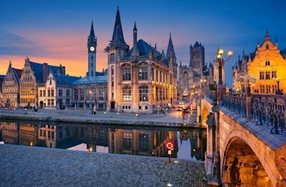
КУХНЯ
БЕЛЬГІЇ

Slide 2
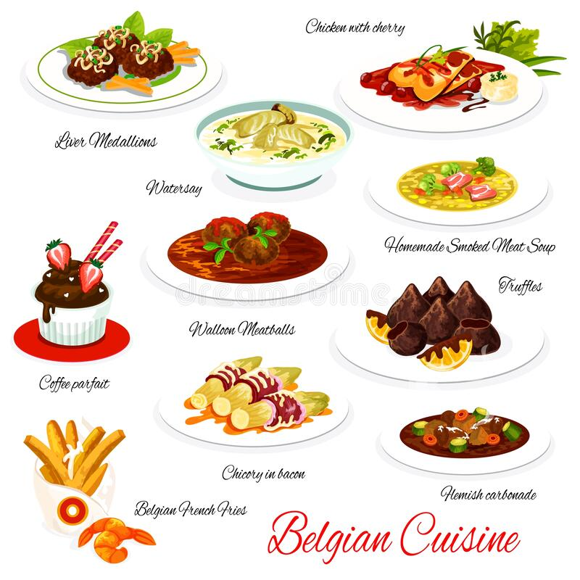
Кухня Бельгії має багато спільного з німецькою та австрійською кулінарією, що проявляється перш за все в подібному сировинному наборі для приготування страв.

Slide 3
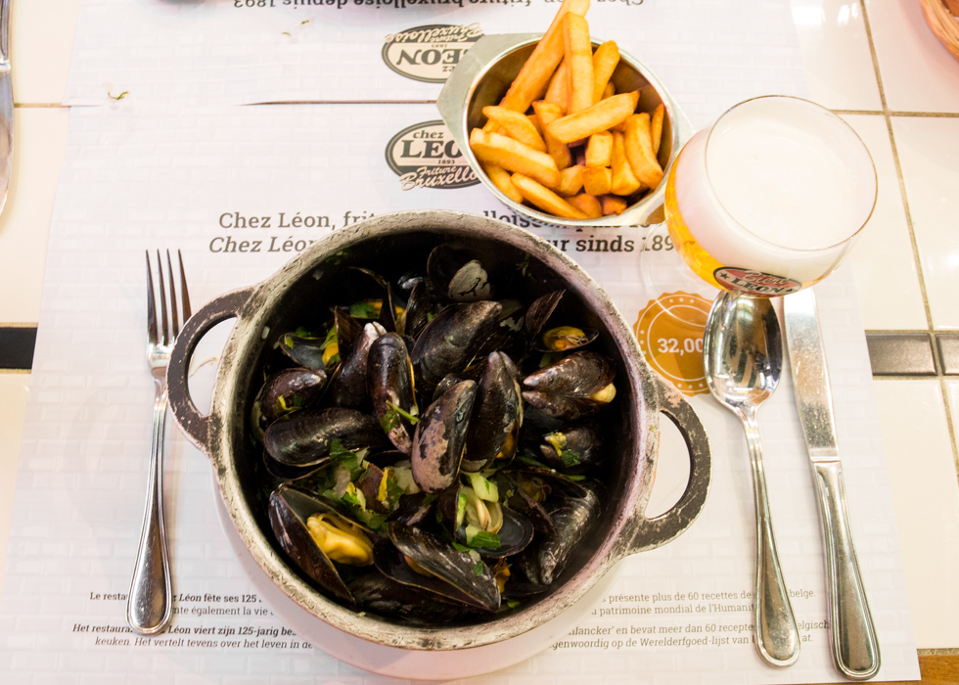
Бельгійці, а точніше, частина її жителів – фламандці завжди славилися серед своїх сусідів відмінним апетитом і смачною, ситною кухнею.
Багато бельгійських етнічних страв спрощують легенду про виключне харчування нації біфштексами, мідіями та смаженою картоплею.

Slide 4
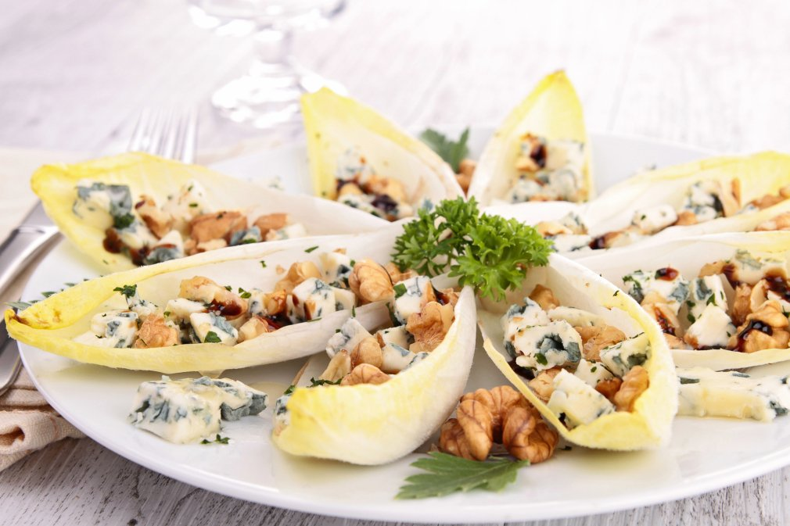
Самі ж бельгійці люблять говорити, що їхні страви готуються з французькою добірністю і подаються з німецькою великодушністю.
Дійсно бельгійська кухня відзначається витонченістю готування їжі.

Slide 5
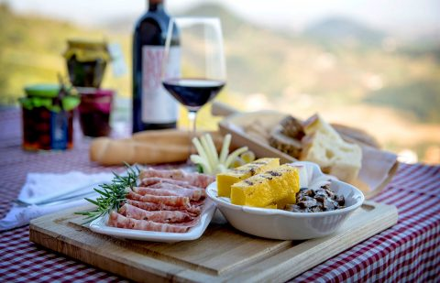
Набір традиційної і сучасної продовольчої сировини.
Для бельгійської кухні характерні різноманітні страви, у яких місцеві продукти чудово вживаються з продуктами, що потрапили в країну із сусідніх держав.
Зважаючи на те, що бельгійці взагалі дуже педантичний народ, вони харчуються тільки якісними продуктами, що до всього повинні бути приготовлені за всіма правилами.

Slide 6
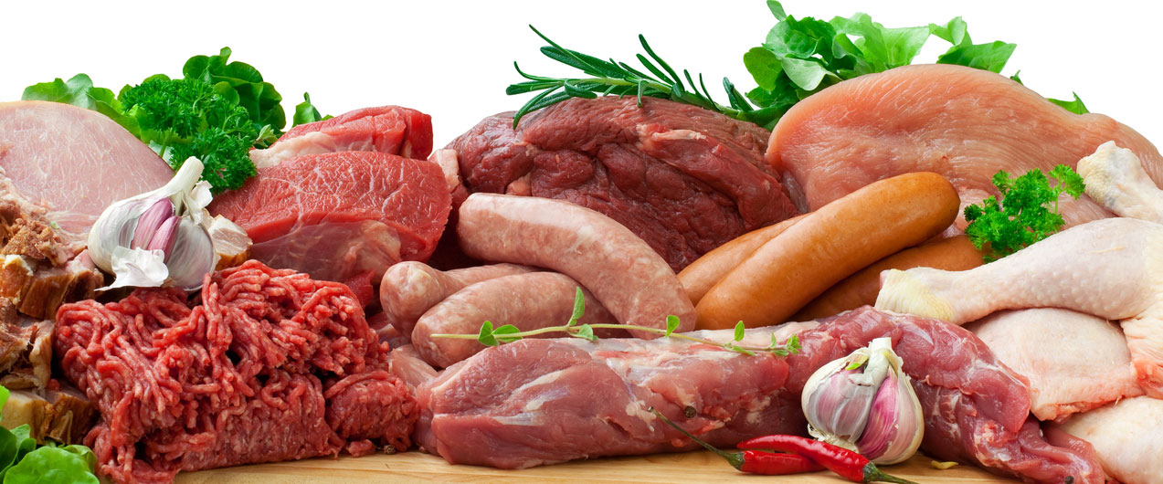
Бельгійці люблять свинину, яловичину і куряче м'ясо, а баранину практично не їдять. Часто вживають у їжу свинячу і яловичу печінку, не гидують мозком і легенями.

Slide 7
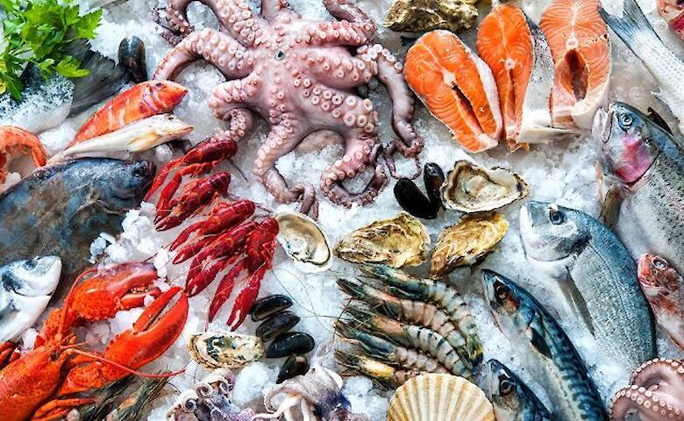
Коло узбережжя Бельгії ловиться макрель, оселедець, мідії, омари й устриці та інші продукти моря.
Особливо популярні мідії, морські равлики, краби та в’ялена на сонці камбала.

Slide 8
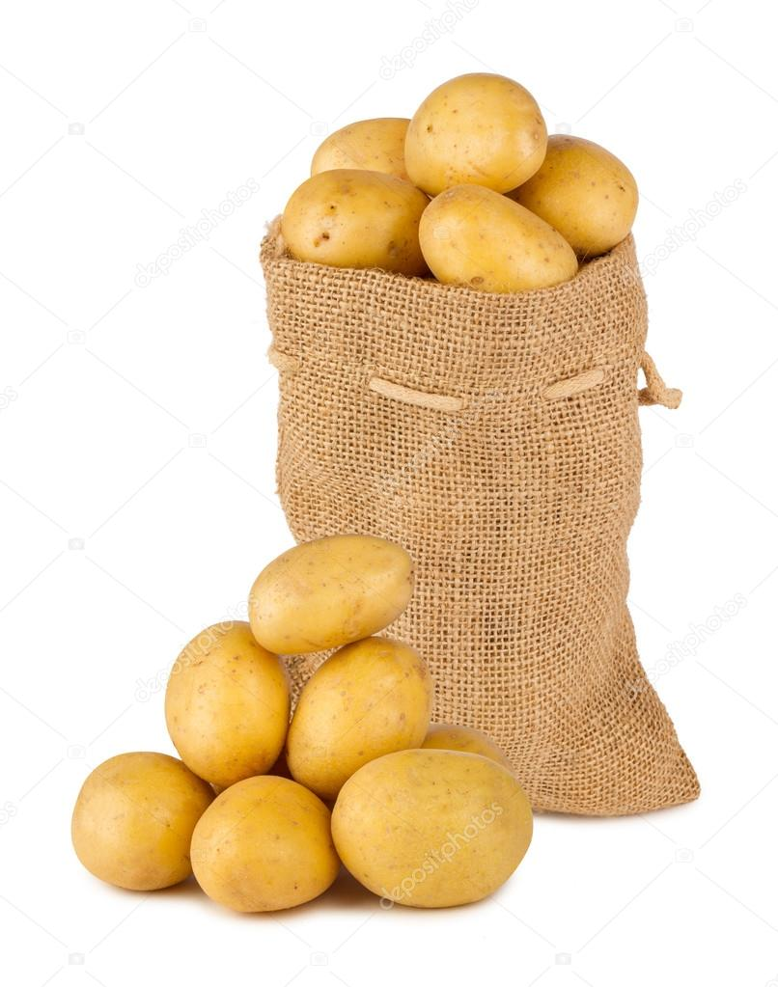
Картопля займає дуже значне місце в харчуванні, вона часто заміняє хліб.

Slide 9
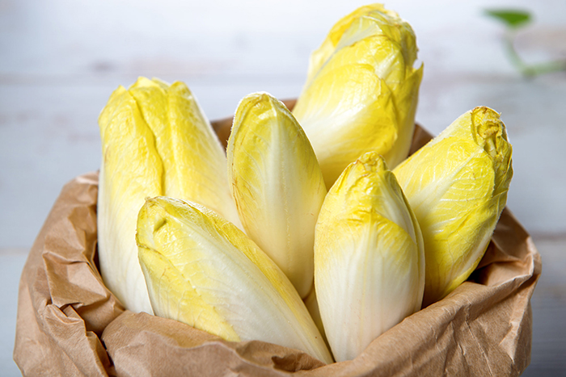
У Бельгії, як і в Голландії, і на півночі Франції, вирощують салатний цикорій. Його тут особливо люблять, незважаючи на великий вибір різноманітної городньої зелені.
У Бельгії по популярності із салатним цикорієм може зрівняється тільки брюссельська капуста.

Slide 10
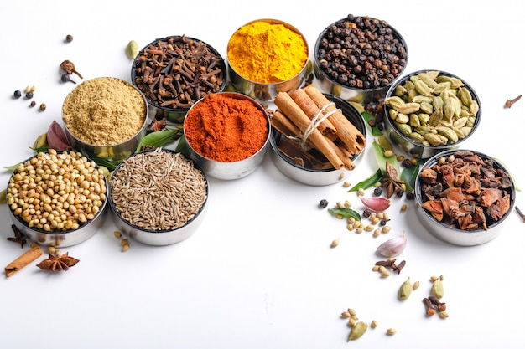
Особливістю бельгійської етнічної кухні є використання величезної кількості приправ і спецій, зелені і гірчиці.
У цій маленькій країні виробляється більш 5 сотень різних марок пива. Деяким з них по 400-500 років.

Slide 11
У сучасній бельгійській кухні донині спостерігається вплив середньовічних кулінарних традицій - використання гірчиці, пряних трав і спецій для одержання смаку, у якім змішано солодке з кислим або солодке із солоним.

Slide 12
В правилах бельгійських кулінарів одні продукти іншими ніколи не заміняються, усі страви винятково відповідають рецептам. Усі продукти ретельно обробляються, обсмажуються або відварюються. По-цьому процес приготування страв в Бельгії досить тривалий.

Slide 13
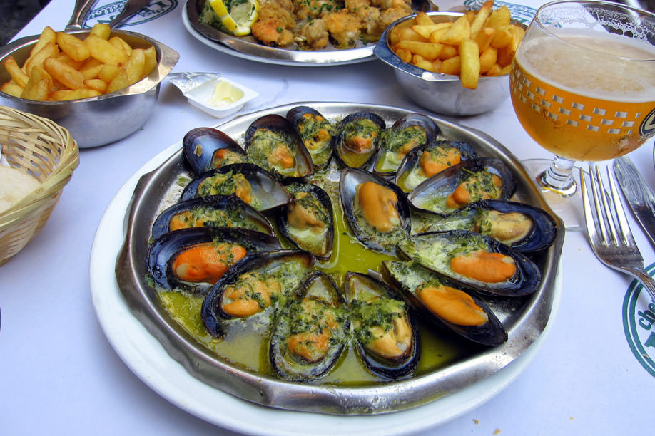
Рибу тут найчастіше смажать панірованою або запікають у духовій шафі. Устриці звичайно відварюють у делікатесному овочевому відварі.
Та й дорослого вугра бельгійці воліють варити з великою кількістю пряної зелені, а не смажити або коптити.

Slide 14
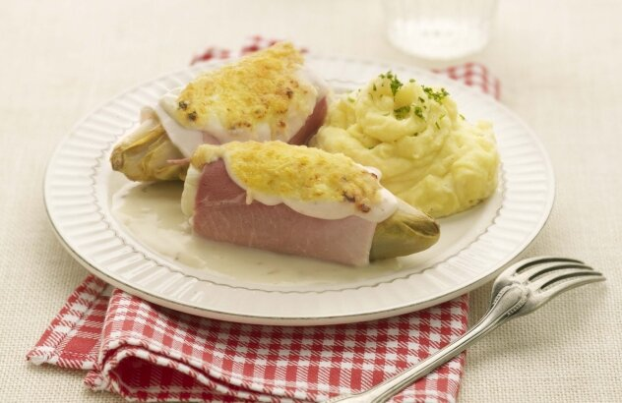
Найчастіше невеликі голівки салату цикорію цілком запікають у вершковому соусі або в подрібненому виді додають у супи і гарніри до м’ясних страв.
Розповсюджене у країні пиво тут іноді додається в супи і маринади, у соуси і печеню.

Slide 15
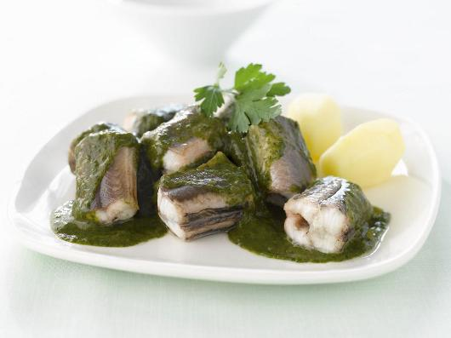
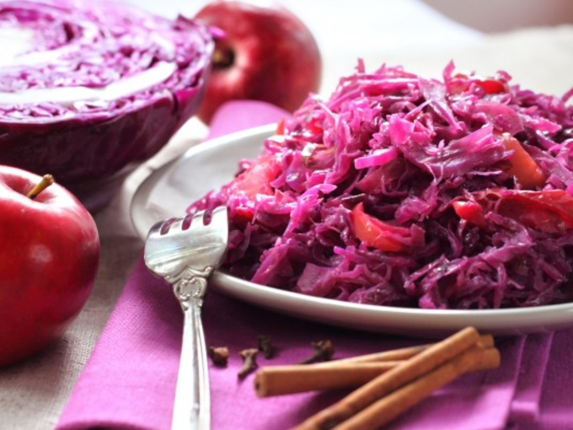
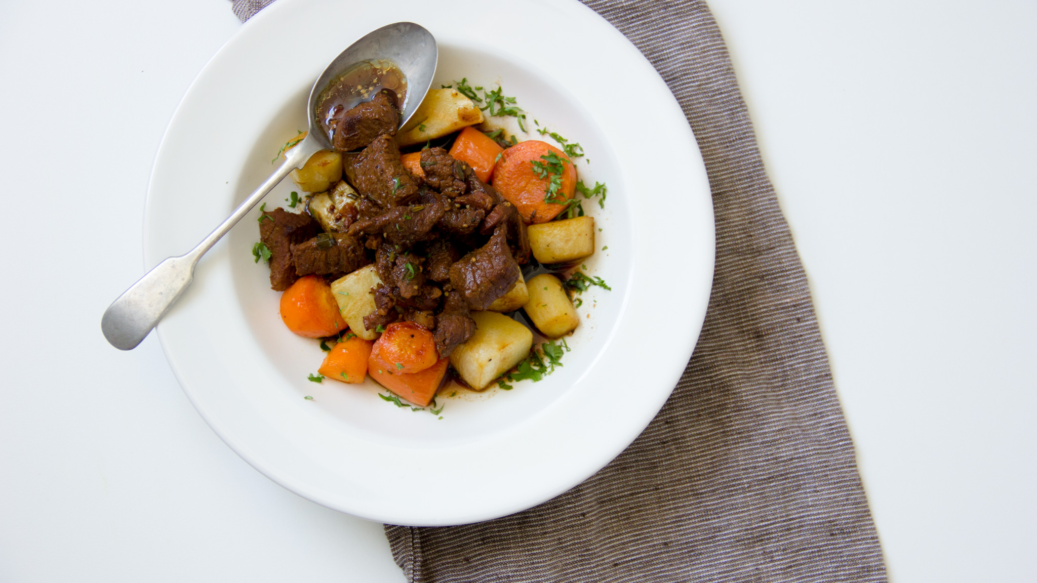
Основний асортимент і технологія традиційних страв.
Етнічними стравами бельгійців, без сумніву, вважають такі страви, як вугор пофламандьски, брюссельські медальйони, капусту по-фламандськи, як і нирки з ягодами ялівця і фламандські карбонади, приготовлені з пивом, та салат з квасолі зі скибочками шпику в оцтовому соусі.

Slide 16
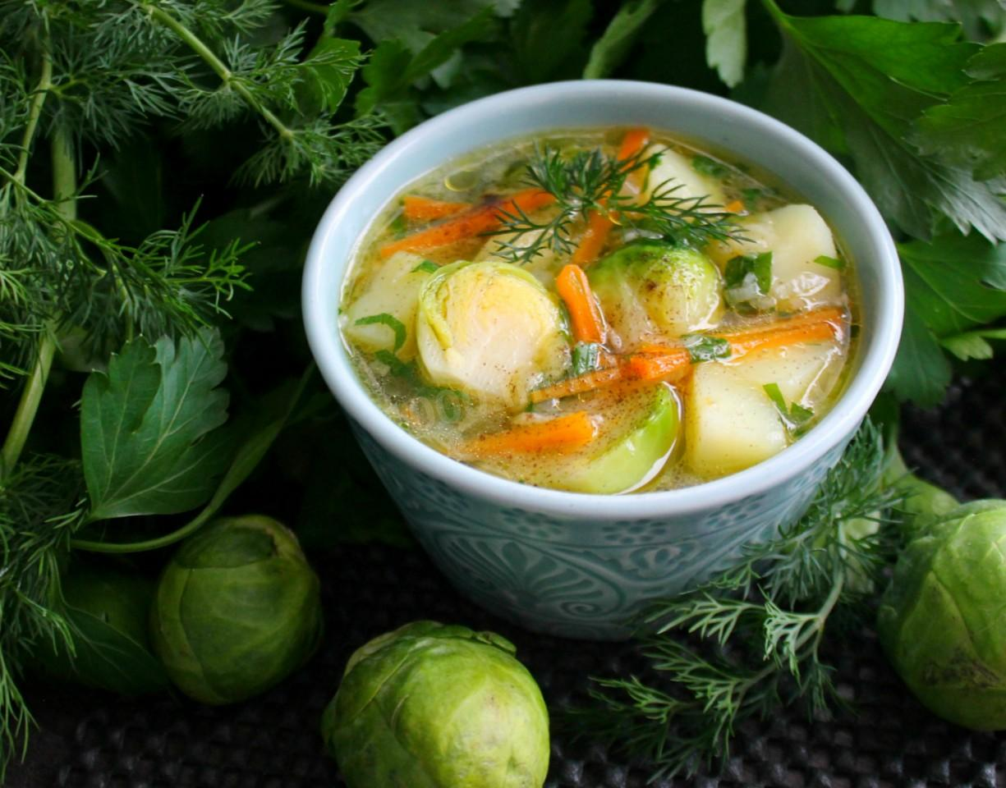
Асортимент перших страв у Бельгії досить різноманітний.
Найбільш популярні суп по-британськи з овочів із дрібно накришеним солоним печивом,, суп моделон - м'ясний бульйон з рисом, шинкою й овочами, заправлений яєчним жовтком, суп з печериць по-брюссельски, у який кладуть петрушку, подрібнене круте яйце й заправляють сметаною перед подачею на стіл.
Суп по-брюссельски, зварений із брюссельської капусти з підсмаженими сухариками із пшеничного хліба.

Slide 17
Із других рибних страв поширені: скумбрія по-фламандськи, фарширована овочами, що й запікається у фользі в духовій шафі; вугор, камбала, рибні биточки зі свіжого оселедця.
Варений молодий вугор – а це майже прозора рибка довжиною не більше пальця – одна з традиційних страв бельгійської кухні

Slide 18
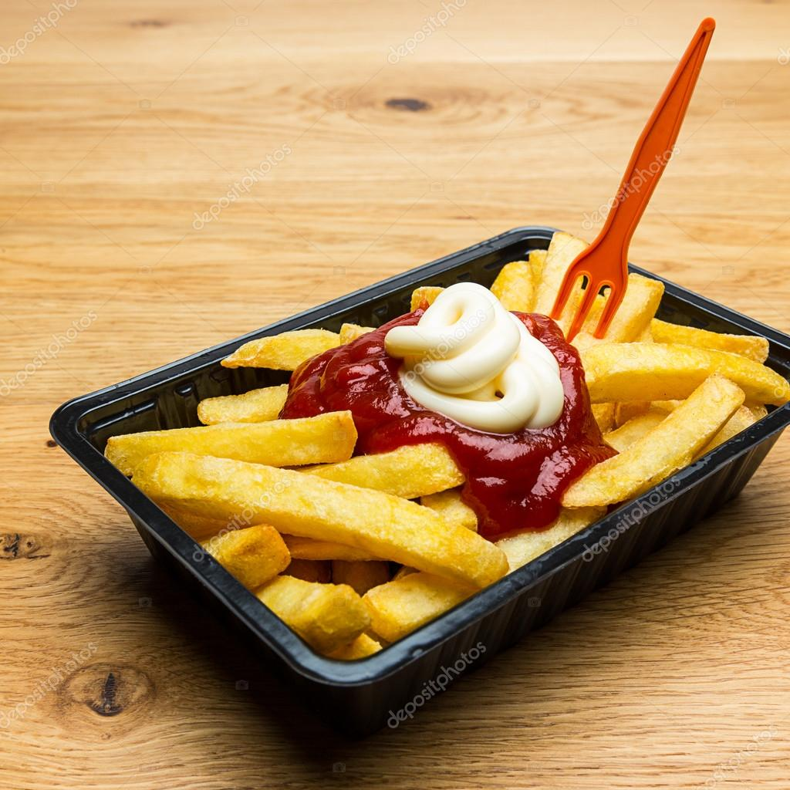
У містах дуже популярна страва під назвою фріти.
Технологія її приготування дуже проста – у великій кількості жиру (фритюру) обсмажуються самі різні продукти – від скибочок картоплі до м’ясних кульок і навіть помідорів.
Найчастіше фріти готують у фаст-фудах.

Slide 19
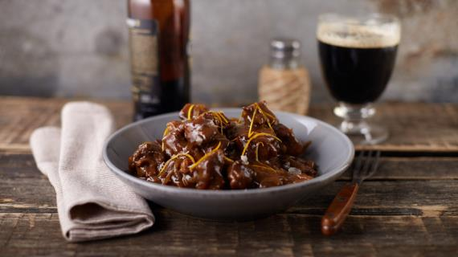
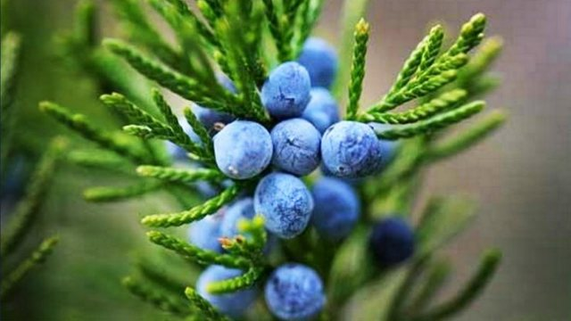
А от що не можна спробувати в подібного роду закладах, так це знамениті нирки з ягодами ялівця і фламандські карбонади, тушковані в пиві.
Хліб бельгійці практично завжди вживають з вершковим маслом. З напоїв бельгійці віддають перевагу каві, зі слабоалкогольних напоїв, звичайно ж, пиву. А з міцних – ялівцевій горілці

Slide 20
Режим харчування. У цій країні прийнято їсти часто, до шести раз у день. Їжа ситна й насичена прянощами. Перші страви звичайно подають обсягом не більш 300 мол.
Харчуються бельгійці за певним часом, їх режим харчування відповідає загальноєвропейському: 7.00 - 8.00 – сніданок. Найчастіше це варені некруті яйця, булочка з хрумкою скоринкою або печиво і гарячий шоколад; 11.00 – другий сніданок. У цей час бельгійці з’їдають салатик і запивають кавою з тостом;

Slide 21
14.00 – обід. На обід бельгійці їдять перше, друге і третє – обов’язковий набір, якому вони завжди вірні;
17.00 – полуденок. Це час прийому до їжі фруктів або морозива, після чого випивається сік або кисіль;
20.00 – вечеря. На вечерю подається гаряча страва, холодні закуски, обов’язково пиво, десерт до кави, кисіль або гарячий шоколад. Кожну трапезу завершують чашкою кави.

